Slide 1
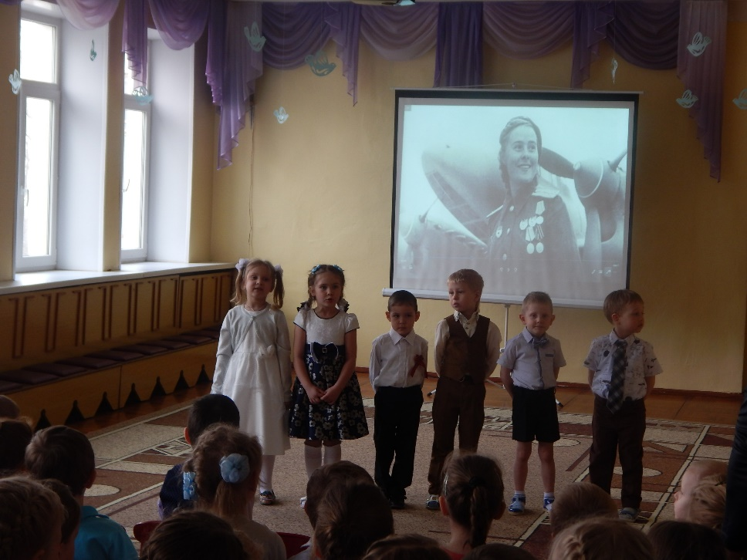
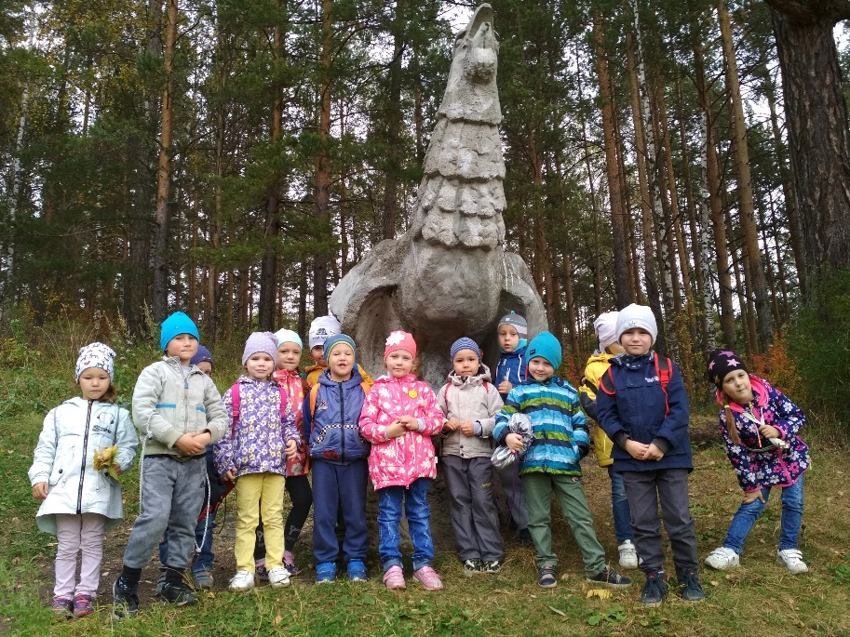
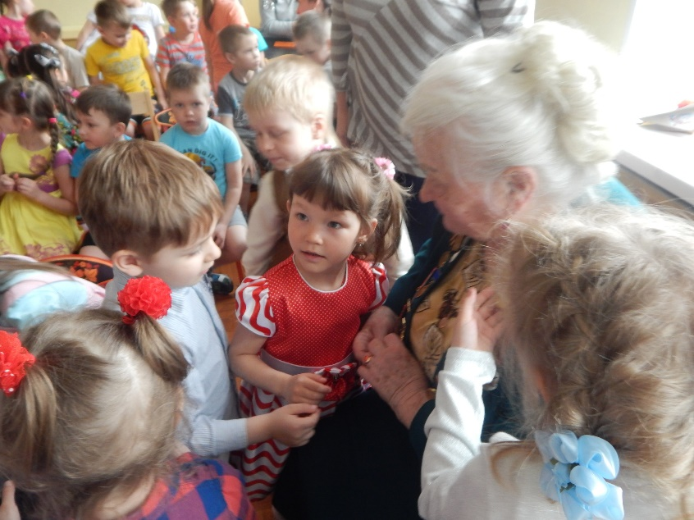
«Юные трехгорненцы»

Slide 2
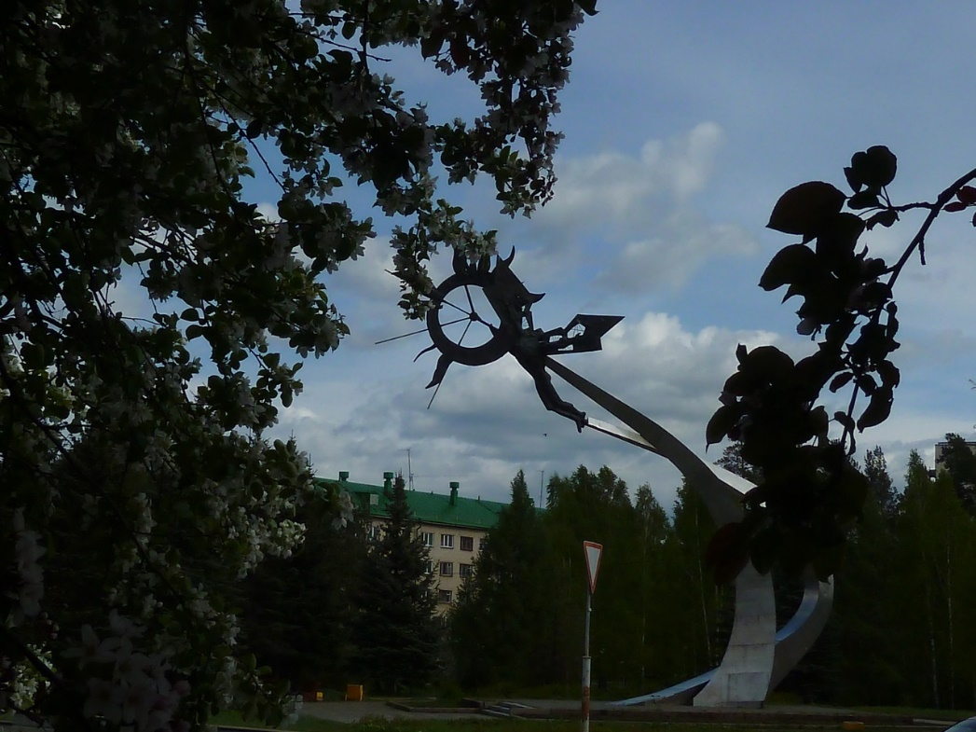
Трехгорный городской округ

Slide 3
Краткая суть практики:
В практике реализуется формирование патриотического сознания и патриотического поведения у детей дошкольного возраста, посредством знакомства с родным городом, его историей, культурой и людьми. Это достигается через проведение экскурсий по улицам города, экскурсий к памятным местам города. Организацию занятий-экскурсий по выставкам, оформленным в музейно-выставочной зале МБУК "Историко-культурный центр"; через встречи с ветеранами ВОВ и труда; проведении акций «Окна Победы», «Родитель в группе». Организация туристических походов и участие в спортивных соревнованиях; участие в городском о фестивале «Я люблю тебя, Россия!». Проведение совместных с родителями досугов «День матери», викторины «Знатоки улиц города», «Традиции русского чаепития»; совместный тренинг «Мое семейное древо». Проведение фотовыставок «Памятники нашего города», «Мой любимый город».

Slide 4
Цели и задачи практики:
Цель практики:
Формирование патриотических чувств у дошкольников, посредством знакомства с родным городом, его культурой, природой. Формирование мотивации к туристко-краеведческой деятельности и освоению туристских и краеведческих знаний, умений и навыков.
Задачи:
-расширить и углубить знания о семье, родном крае, его истории, географии, традициях и культуре;
- способствовать развитию познавательного интереса и способностей, потребности в приобретении новых знаний;
-формировать чувство патриотизма и любви к своей малой родине и гордости за нее на основе изучения исторического прошлого.

Slide 5
Достигнутые результаты:
№ | Показатель, единица измерения | Значение показателя
 |  | за последний год реализации практики | за весь период реализации
1 | Количество мероприятий патриотической направленности | 9 | 45
2 | Количество социальных партнеров | 2 | 3

Slide 6
Информация о лидере и команде практики:
Лидер практики: воспитатель Рудакова Ирина Александровна. Ирина Александровна имеет высшую квалификационную категорию, стаж работы более 30 лет. Имеет благодарность от главы города Трехгорный, звание «Ветеран атомной промышленности». Данная практика заняла второе место в областном конкурсе учебных и методических материалов «Terra incognita» в направлении «Краеведение» номинация «Методическое пособие», 2018 г.
Команда практики:
музыкальный руководитель - Клещевская Олеся Владимировна
логопед – Гайдук Светлана Петровна

Slide 7
Информация о перспективах развития практики:
Дальнейшая реализация практики на долгосрочной основе.
Дальнейшее развитие и укрепление социального партнерства в сфере патриотического воспитания.
Повышение качества проводимых патриотических мероприятий и увеличение охвата их участников.

Slide 8
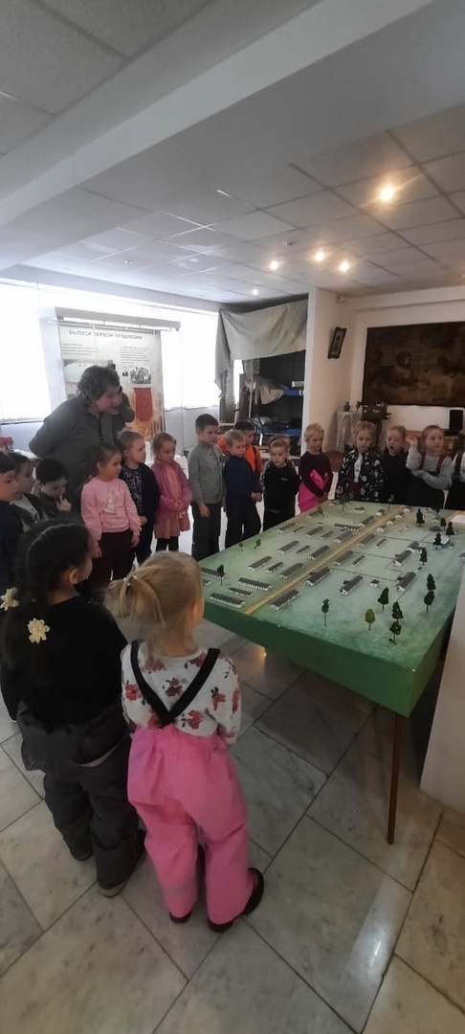
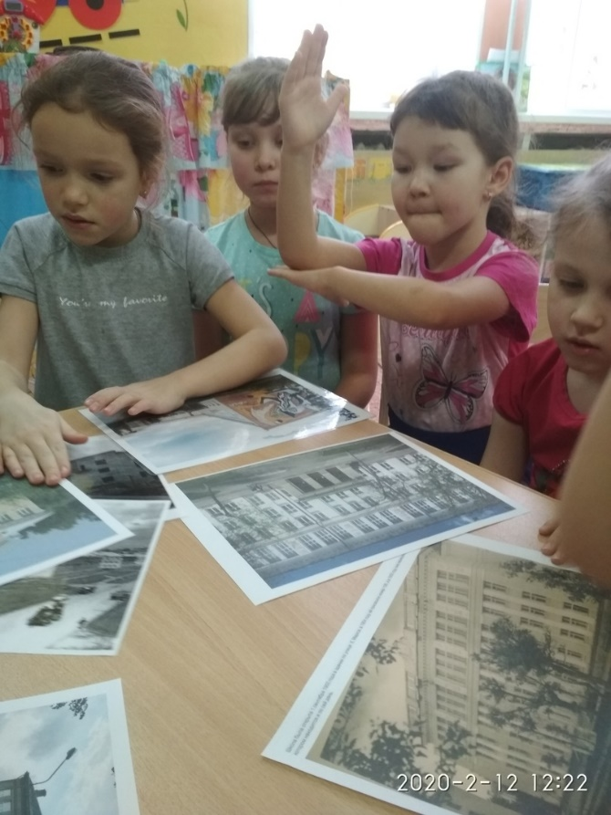
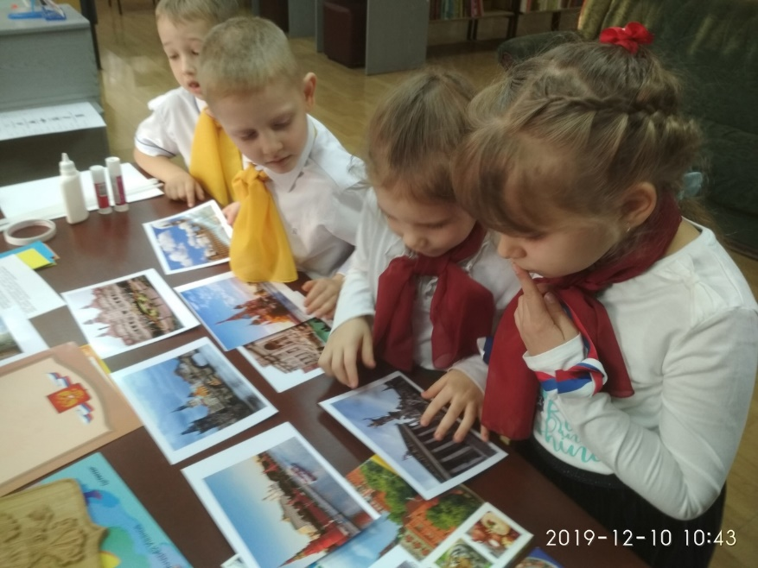
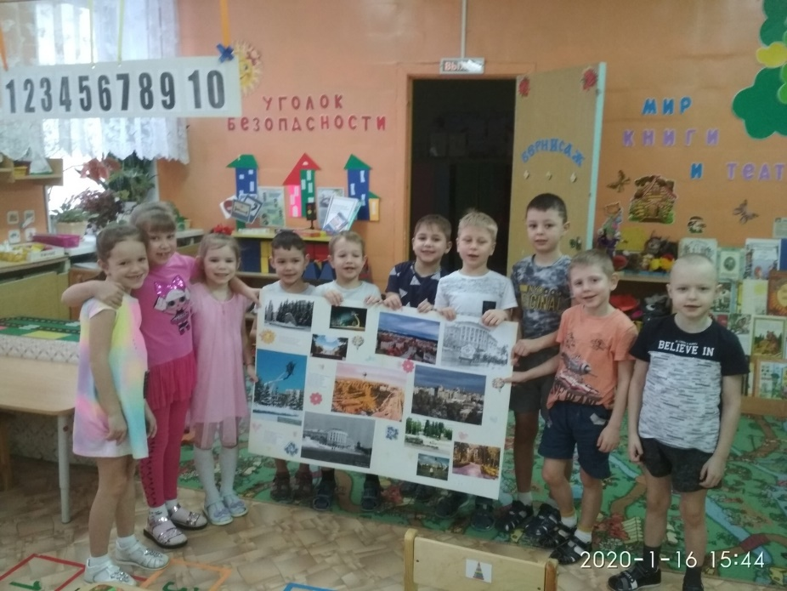
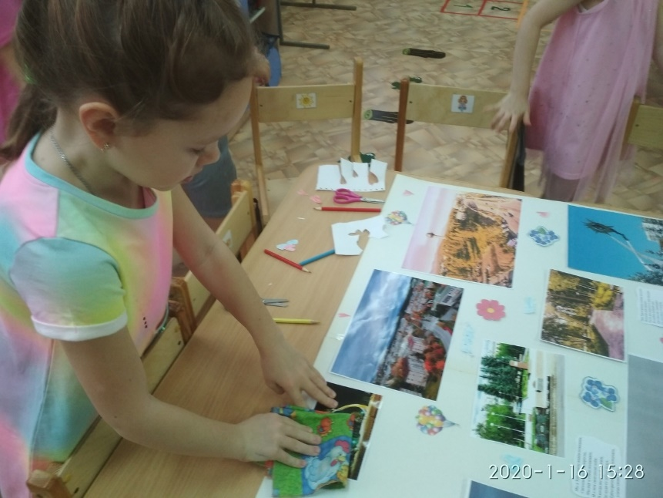

Slide 9
